Slide 1
RIUNIONE PRESIDENTI DI COMMISSIONE Centro Congressi Capitini di Perugia 21 giugno2016

Slide 2
Le prove scritte
Il colloquio
La valutazione
Il presidente
Il piano di assistenza

Slide 3
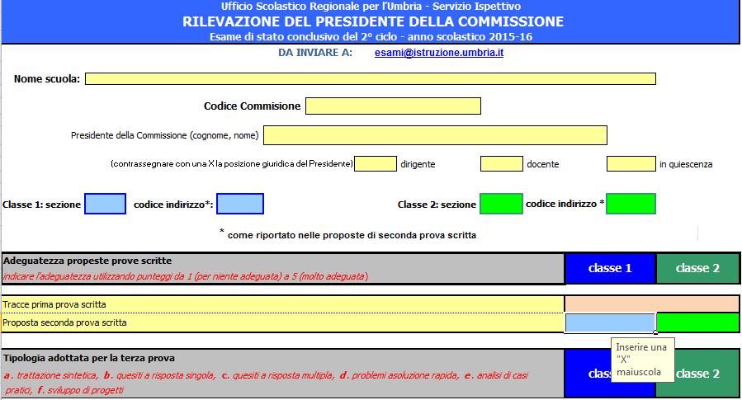
Relazione del Presidente* *da inviare a esami@istruzione.umbria.it a conclusione di tutte le operazioni d’esame. Il modello è scaricabile dal sito http://istruzione.umbria.it/

Slide 4
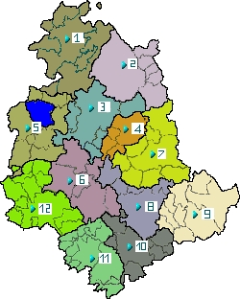
Ripartizione territoriale dirigenti tecnici
EX DISTRETTI | DIRIG. TECNICO
1 | Bori
2 | Cencetti
3 | condiviso
4 | Cencetti
5 | Bori
6 | Bori
7 | Bori
8 | Cencetti
9 | Cencetti
10 | condiviso
11 | Cencetti
12 | Bori

Slide 5
Recapiti esami@istruzione.umbria.it cellulare 338 28 99 133 D.T. Amilcare Bori 075 58 28 302 D.T. Giancarlo Cencetti 075 58 28 279 dott. Daniele Caputo 075 5828 321 Giuseppe Feliciotti 075 5828 227 numero verde 800 903 080

